Slide 1



Formation -
CONCEVOIR, animer et évaluer des séances d'animation collective en éducation pour la santé
JEUDI 12, VENDREDI 13, JEUDI 19 JUIN 2025

Slide 2

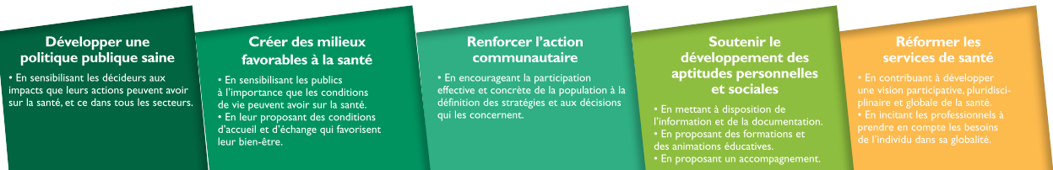
CoDES 05
NOS ACTIVITES – NOS MISSIONS
LE RESEAU codes:
promotion de la santé
au quotidien

Slide 3
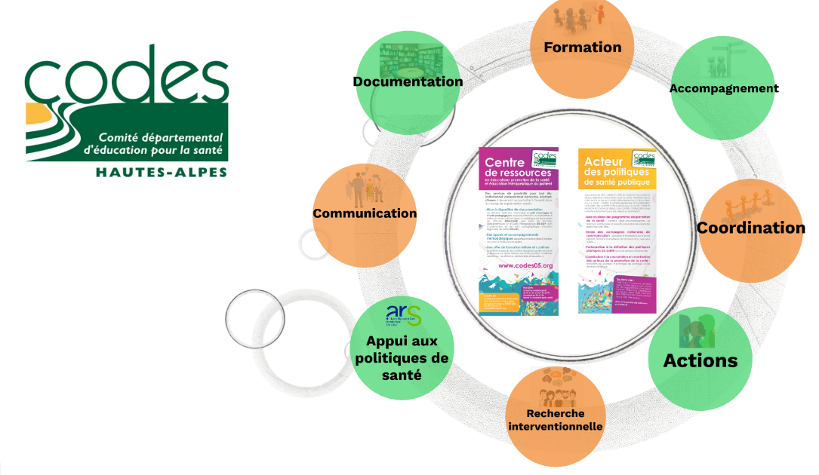
CoDES 05
NOS ACTIVITES – NOS MISSIONS

Slide 4





CoDES 05
NOS ACTIVITES – NOS MISSIONS
Information

Slide 5
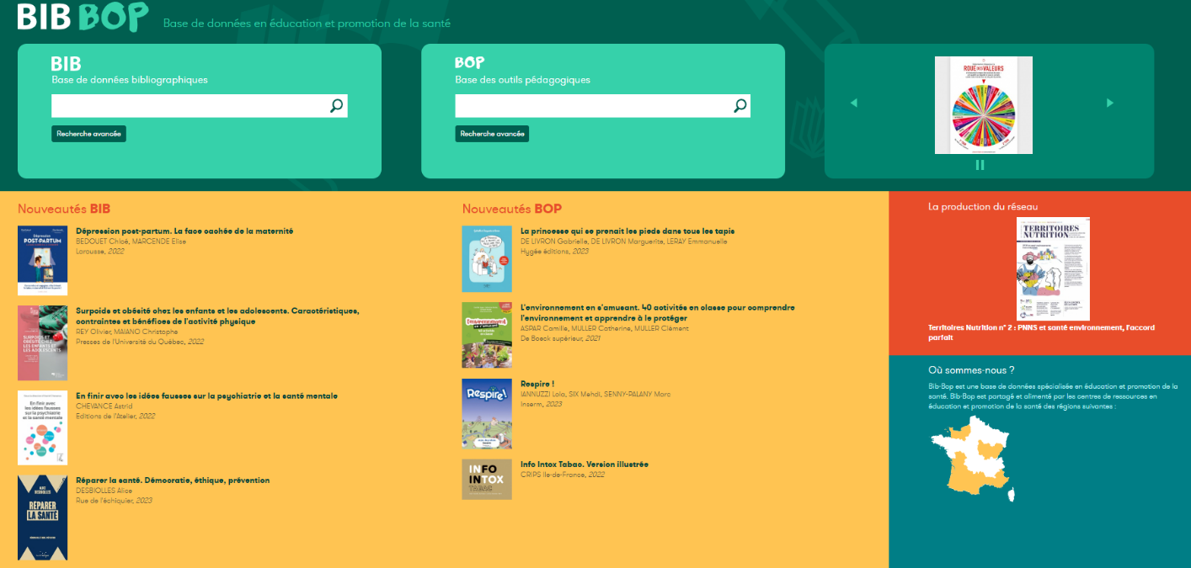
Notes:
5

Slide 6





CoDES 05
NOS ACTIVITES – NOS MISSIONS
Information

Slide 7

Notes:
7

Slide 8


CoDES 05
NOS ACTIVITES – NOS MISSIONS
Formation

Slide 9



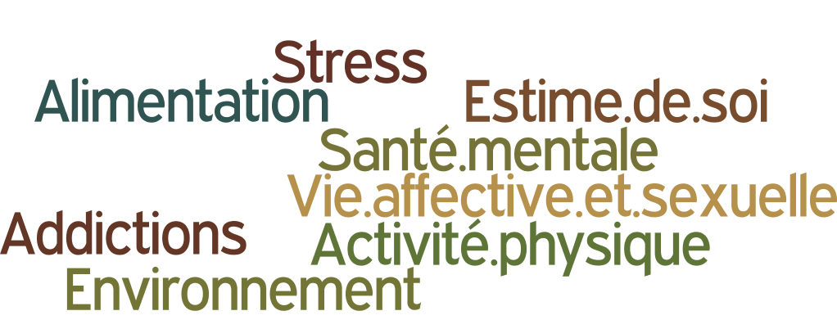
CoDES 05
NOS ACTIVITES – NOS MISSIONS
action

Slide 10



COMMUNICATION…
Notes:
10

Slide 11

OBJECTIFS DE LA FORMATION
Situer la place d’une séance collective dans un projet global d’éducation pour la santé
Identifier les postures et rôles de l’animateur
Rédiger des objectifs pédagogiques et des séquences d’animation
Appréhender différentes techniques d’animation et outils pédagogiques
Choisir des modalités d’évaluation pour chaque séquence
Construire, animer et évaluer une séance d’animation collective

Slide 12

ORGANISATION
Lieu : Locaux du CoDES 05 – 16 Route de la Justice, à Gap
Horaire : 09h00 - 17h00
Pause : 10-15 minutes prévues par ½ journée
Repas : 1h15, à la charge des participants. Repas partagé ?
Dossier de formation :
- Programme
- Plaquette de présentation du CoDES 05
- Powerpoint de la formation - Ressources pédagogiques
- Bulletin d’adhésion
Questionnaire d’évaluation « à chaud » + Ressources pédagogiques complémentaires transmis par voie dématérialisée au terme de la formation

Slide 13
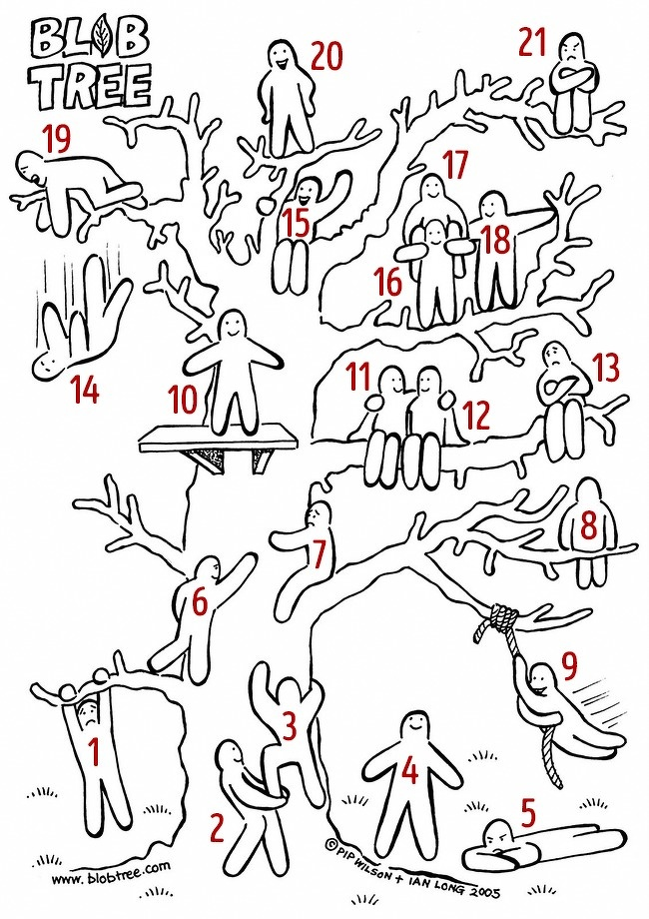
SE PRESENTER…
PRÉSENTATIONS CROISÉES
Prénom
Structure et fonction
Quel(s) projet(s) et/ou idée(s) de projet(s) d’animation en éducation pour la santé ?
Sur quel(s) thème(s) et auprès de quel(s) public(s) ?
Hobbies et passions
Comment vous sentez-vous vis-à-vis de la conception d’une animation en éducation pour la santé ?
Choisissez un personnage qui vous correspond pour y répondre.
Notes:
https://www.blobtree.com/
La technique de présentation permet de :
Faire connaissance
Introduire un état d’esprit chaleureux
Créer une dynamique de groupe
Donner une idée du style d’animation
Avoir une photo du groupe et des personnes qui le composent
Conseils pratiques :
Poser le 1er acte d’animation pour l’animateur
Poser le 1er acte de participation pour les stagiaires
Importance du temps donné aux présentations
La durée des présentations doit être proportionnelle à la durée de l’animation et à la taille du groupe
L’animateur peut s’intégrer au groupe pour que les participants s’adressent à l’ensemble du groupe
Choisir la technique en fonction du public et du contexte
Prendre en compte l’organisation matérielle de la salle
Pourquoi recueillir besoins-attentes ?
Permet de connaître le public avec lequel on va travailler
Permet d’adapter le contenu de l’animation aux besoins des participants (dans le cadre d’une formation par exemple)
Permet de partir d’un constat commun, d’un état des lieux partagé, pour construire un objectif et une action dans lesquels l’ensemble des participants se retrouvera – permet de favoriser l’implication
Permet de valider une hypothèse, une intuition, préciser une orientation

Slide 14
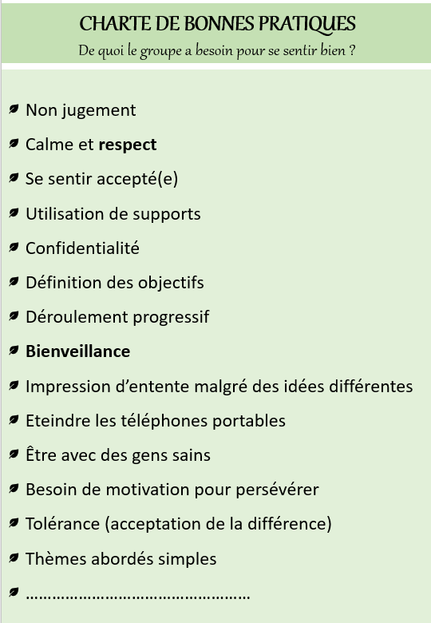

CHARTE DE BONNES PRATIQUES…
De quoi avez-vous besoin pour vous sentir bien dans cette formation ?
Notez 1 idée par post-it
Notes:
Donnez 2-3 post-it par personne

Slide 15
TRAVAILLER SUR LES REPRESENTATIONS…
Que représente, selon vous, l’éducation à la santé ?
Notes:
C'est le contenu concret de la pensée relatif à un objet donné. Souvent synonyme d'image, la représentation définit le contenu de la pensée comme un "mélange de connaissances, de valeurs, d'attitudes, d'opinions, d'attentes ... C’est un ensemble plus ou moins organisé, plus ou moins structuré, renvoyant à la fois au vécu, au conscient ou à l’inconscient, au concret ou à l’abstrait". H. Piéron, psychologue
La réalité passe à travers de nombreux filtres... Selon Gao Xingjan (prix Nobel de littérature) « Cela dépend entièrement de toi, elle sera comme tu la vois, si tu penses que c’est une belle femme, elle sera une belle femme, si dans ton cœur tu nourris des pensées pernicieuses, tu ne verras qu’un monstre » La montagne de l’âme
Représentation de la santé : Etudier la représentation sociale de la santé et de la maladie, c'est observer comment cet ensemble de valeurs, de normes sociales et modèles culturels est pensé et vécu par des individus de notre société, étudier comment s'élabore, se structure logiquement et psychologiquement, l'image de ces objets sociaux que sont la santé et la maladie.

Slide 16
TRAVAILLER SUR LES REPRESENTATIONS…
Que représente, selon vous, l’éducation à la santé ?
Travailler sur les représentations permet de :
  Prendre conscience de son point de vue personnel
  Confronter son point de vue à celui des autres
  Construire la suite du travail en fonction des perceptions des participants
  Montrer la diversité d’un groupe
  Ne pas démarrer sur des malentendus, des décalages, qui brouilleraient l’intervention
Conseils pratiques :
  L’animateur ne doit pas influencer le travail de réflexion
  Il est là pour favoriser l’écoute et le non jugement
Notes:
C'est le contenu concret de la pensée relatif à un objet donné. Souvent synonyme d'image, la représentation définit le contenu de la pensée comme un "mélange de connaissances, de valeurs, d'attitudes, d'opinions, d'attentes ... C’est un ensemble plus ou moins organisé, plus ou moins structuré, renvoyant à la fois au vécu, au conscient ou à l’inconscient, au concret ou à l’abstrait". H. Piéron, psychologue
La réalité passe à travers de nombreux filtres... Selon Gao Xingjan (prix Nobel de littérature) « Cela dépend entièrement de toi, elle sera comme tu la vois, si tu penses que c’est une belle femme, elle sera une belle femme, si dans ton cœur tu nourris des pensées pernicieuses, tu ne verras qu’un monstre » La montagne de l’âme
Représentation de la santé : Etudier la représentation sociale de la santé et de la maladie, c'est observer comment cet ensemble de valeurs, de normes sociales et modèles culturels est pensé et vécu par des individus de notre société, étudier comment s'élabore, se structure logiquement et psychologiquement, l'image de ces objets sociaux que sont la santé et la maladie.

Slide 17
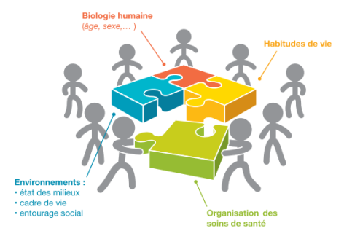
Le concept de Santé
LA SANTE
Avant 1945
C’est l’absence de maladie
1946 – OMS (Préambule à la Constitution de l'Organisation Mondiale de la Santé)
« La santé est un état de complet bien être physique, mental et social, et ne consiste pas en l’absence de maladie ou d’infirmité »
1986 – OMS (Charte Ottawa)
« La santé c’est la mesure dans laquelle un groupe ou un individu peut d’une part, réaliser ses ambitions et satisfaire ses besoins et, d’autre part, évoluer avec le milieu ou s’adapter à celui-ci »
« La santé est donc perçue comme une ressource de la vie quotidienne, et non comme le but de la vie, « le pouvoir d’identifier et de réaliser ses ambitions, satisfaire ses besoins, et évoluer avec son milieu ou s’y adapter » ; il s’agit d’un concept positif mettant en valeur les ressources sociales et individuelles, ainsi que les capacités physiques »
Notes:
Cette définition propose une approche de la santé selon une conception positive, dynamique, responsabilisante et globale. Ce sont aussi ces qualificatifs qui sous-tendent le concept de la promotion de la santé.
Il s’agit ici d’une santé « observée » mais d’une santé « vécue » dans toutes ses dimensions, non plus un état mais une dynamique, un processus qui évalue tout au long de la vie.
En fait, plus qu’un état, la santé est une ressource et un processus dynamique et global qui doit permettre à chaque individu « d’identifier et de réaliser ses ambitions, satisfaire ses besoins et évoluer avec son milieu ou s’y adapter. La santé est donc perçue comme une ressource de la vie quotidienne, et non comme le but de la vie
• Une approche globale de la santé…
La santé ne se réduit donc ni aux déterminants biologiques ni à l’accès à l’offre de soin : elle doit être envisagée dans toutes ses dimensions qu’elles soient sociale, économique ou environnementale.
Ressource de la vie quotidienne – et non un but en soi – qui donne à la personne « le pouvoir d’identifier et de réaliser ses ambitions, satisfaire ses besoins, et évoluer avec son milieu ou s’y adapter »
La santé apparaît comme une richesse essentielle, qu’il faut entretenir, et si nécessaire, restaurer.
Au final la santé est un phénomène multifactoriel qui dépend aussi de la perception subjective de chacun influencée par les représentations de la santé et de la maladie, du corps, des normes des groupes, de la culture… (Exemple de l’obésité)
Cette définition propose une approche de la santé selon une conception positive, dynamique, responsabilisante et globale. Ce sont aussi ces qualificatifs qui sous-tendent le concept de la promotion de la santé.
Il s’agit ici d’une santé « observée » mais d’une santé « vécue » dans toutes ses dimensions, non plus un état mais une dynamique, un processus qui évalue tout au long de la vie.
La santé ne se réduit donc ni aux déterminants biologiques ni à l’accès à l’offre de soin : elle doit être envisagée dans toutes ses dimensions qu’elles soient sociale, économique ou environnementale.

Slide 18
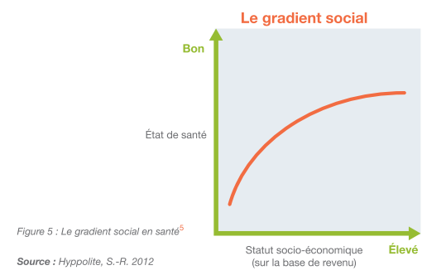
Les Déterminants de la Santé
Les déterminants de la santé sont des facteurs interdépendants influant sur l’état de santé des individus et des populations et qui entraînent des différences et des disparités dans le domaine de la santé : Concept des ISS = Enjeu majeur de Santé Publique
Différentes classifications existent selon les approches…
Notes:
18
Les facteurs susceptibles d’influencer la santé et le bien être sont nombreux et en interaction complexe tout au long de la vie d’un individu. Ils sont d’ordres héréditaires ou comportementaux, mais également sociaux, économiques ou environnementaux. Ils sont relatifs au niveau de vie, à l’emploi, au logement, à l’accès aux biens et aux services, aux relations sociales ou encore à l’environnement dégradés, autant de variables qui constituent des déterminants de la santé car ils contribuent à influencer le degré d’état de santé et de bien être réalisable par un individu.

Slide 19
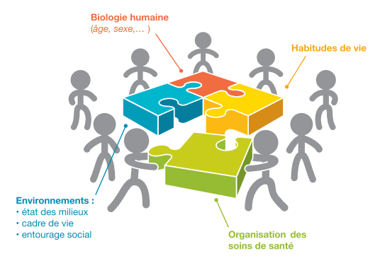
Les Déterminants de la Santé
On peut répartir les déterminants de santé d’un individu en 4 grands groupes :
Notes:
19

Slide 20
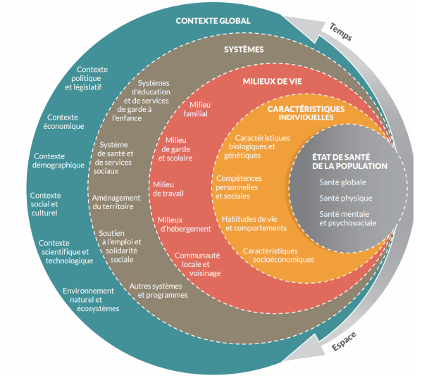

Les Déterminants de la Santé
Cadre conceptuel de la santé et de ses déterminants…
Notes:
MSSS : Ministère de la Santé et des Services sociaux
• Il inscrit la santé comme une variable qui est susceptible d’évoluer au gré du temps et des lieux ;
• Il spécifie pour les 4 grands champs de déterminants (contexte global, systèmes, milieux de vie et caractéristiques individuelles) des sous-champs (caractéristiques biologiques et génétiques, compétences personnelles et sociales, milieu familial, milieu scolaire et de garde,…) qui influencent tous l’état de santé de la population (au centre). Le modèle permet ainsi de repérer l’importance des choix d’aménagement du territoire sur la santé publique.

Slide 21
Les Déterminants de la Santé
Un exemple illustratif de la notion de déterminants de la santé…
Pourquoi Éric est-il à l’hôpital?
Parce qu’il a une grave infection à la jambe.
Pourquoi a-t’il cette infection?
Parce qu’il s’est coupé gravement à la jambe et qu’elle est infectée.
Mais pourquoi cela s’est-il produit?
Parce qu’il jouait dans le parc à ferrailles près de l’immeuble où il habite et qu’il est tombé sur un morceau d’acier tranchant qui s’y trouvait.
Mais pourquoi jouait-il dans un parc à ferrailles?
Parce que son quartier est délabré.
Mais pourquoi habite-t-il ce quartier?
Parce que ses parents ne peuvent se permettre mieux.
Mais pourquoi ses parents ne peuvent-ils habiter un plus beau quartier ?
Parce que son père est sans emploi et que sa mère est malade.
Mais pourquoi son père est-il sans emploi?
Parce qu’il n’est pas très instruit et qu’il ne peut trouver un emploi.
Mais pourquoi…?
Notes:
MSSS : Ministère de la Santé et des Services sociaux
• Il inscrit la santé comme une variable qui est susceptible d’évoluer au gré du temps et des lieux ;
• Il spécifie pour les 4 grands champs de déterminants (contexte global, systèmes, milieux de vie et caractéristiques individuelles) des sous-champs (caractéristiques biologiques et génétiques, compétences personnelles et sociales, milieu familial, milieu scolaire et de garde,…) qui influencent tous l’état de santé de la population (au centre). Le modèle permet ainsi de repérer l’importance des choix d’aménagement du territoire sur la santé publique.

Slide 22
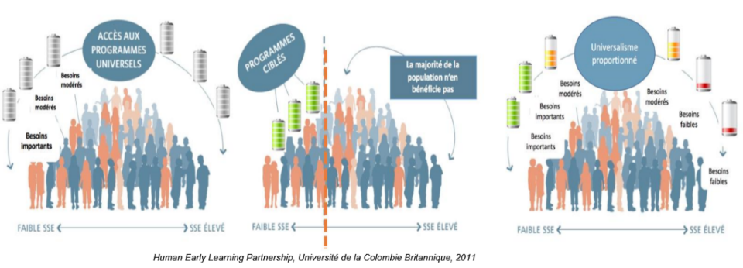
UNIVERSALISME PROPORTIONNE…
Notes:
« Viser exclusivement les plus défavorisés ne réduira pas suffisamment les inégalités de santé. Pour aplanir la pente du gradient social, les actions doivent être universelles, mais avec une ampleur et une intensité proportionnelles au niveau de défaveur sociale. C’est ce que nous appelons l’universalisme proportionné. »

Slide 23
LA PRÉVENTION &
LA PROMOTION DE LA SANTÉ…
Ensemble des mesures
Processus
Maladies, accidents et handicaps
Individus
Facteurs de risque
Communautés
Plus grand contrôle
Facteurs de protection
Interventions
Moyens

Slide 24
LA PRÉVENTION &
LA PROMOTION DE LA SANTÉ…
« La prévention
est l’ensemble des mesures visant à éviter ou réduire
le nombre et la gravité des maladies, des accidents et des handicaps »
OMS, 1946
FACTEURS DE RISQUE
« La promotion de la santé
est le processus qui confère aux populations les moyens d'assurer
un plus grand contrôle sur leur propre santé, et d'améliorer celle-ci »
Charte d’Ottawa, 1986
FACTEURS DE PROTECTION
Notes:
Les interventions de prévention vont chercher à agir
sur les FACTEURS DE RISQUE.
Les interventions de promotion de la santé vont se centrer sur les FACTEURS DE PROTECTION
afin de favoriser et/ou renforcer le bien-être et la qualité de vie de la population.

Slide 25
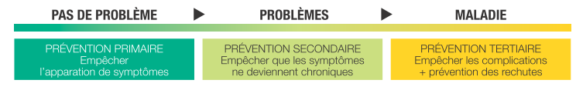
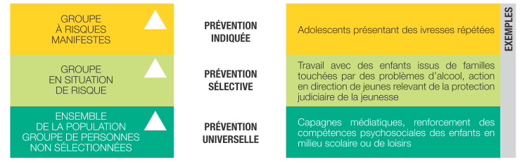
Le concept de Prévention
Ensemble des actions qui tendent à promouvoir la santé individuelle et collective, elle a pour but de permettre à chaque individu d’entretenir et développer son capital santé
Notes:
IPCDC : Initiative sur le Partage des Connaissances et le Développement des Compétences

Slide 26

Le concept de Promotion de la Santé
« La Promotion de la Santé est le processus qui confère aux populations les moyens d'assurer un plus grand contrôle sur leur propre santé, et d'améliorer celle-ci »
Charte d’Ottawa, 1986
Processus apportant aux individus et aux communautés la capacité d’accroître leur contrôle sur les déterminants de la santé et donc d’améliorer leur santé
Notes:
Les objectifs de la promotion de la santé= aider les gens à acquérir un pouvoir accru sur leur propre santé et sur les déterminants de celle-ci.
Cela implique donc d’agir à plusieurs niveaux.
En fait, plus qu’un état, la santé est une ressource et un processus dynamique et global qui doit permettre à chaque individu « d’identifier et de réaliser ses ambitions, satisfaire ses besoins et évoluer avec
son milieu ou s’y adapter. La santé est donc perçue comme une ressource de la vie quotidienne, et non comme le but de la vie
• Une approche « positive » de la santé, c’est-à-dire qui ne se focalise pas uniquement sur la réduction des risques ou sur l’occurrence de pathologies mais accorde une importance majeure à la promotion de la santé,
• Une approche globale de la santé, qui prend en compte l’ensemble des déterminants environnementaux, sociaux et économiques et pas seulement les déterminants individuels (biologiques et comportementaux) de la santé
La promotion de la santé s’appuie donc sur une conception positive et globale de la santé, comme un état de bien-être physique, psychologique et social . Elle utilise des méthodes d’intervention fondées sur la participation des personnes et des groupes, sur l’implication des communautés, et sur la mobilisation des ressources présentes dans chaque territoire .
La promotion de la santé appuie le développement individuel et social grâce à l'information, à l'éducation pour la santé et au perfectionnement des aptitudes indispensables à la vie. Ce faisant, elle donne aux gens davantage de possibilités de contrôle de leur propre santé et de leur environnement et les rend mieux aptes à faire des choix judicieux. Il est crucial de permettre aux gens de faire face à tous les stades de leur vie et à se préparer à affronter les traumatismes et les maladies chroniques. Ce travail doit être facilité dans le cadre scolaire, familial, professionnel et communautaire et une action doit être menée par l'intermédiaire des organismes éducatifs, professionnels, commerciaux et bénévoles et dans les institutions elles-mêmes. »

Slide 27
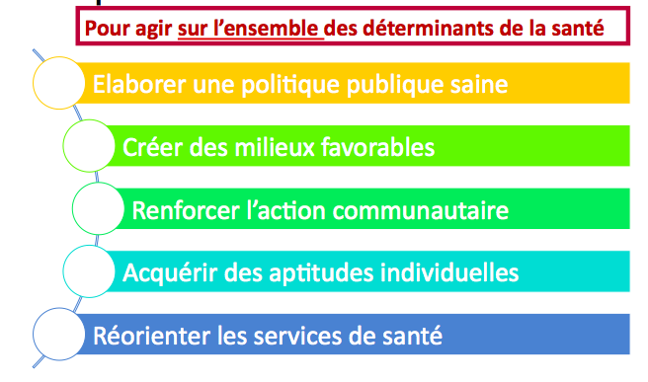
Le concept de Promotion de la Santé

Slide 28
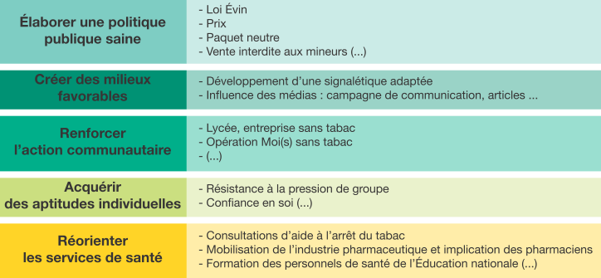
Interventions en Promotion de la Santé
Exemple : prevention du tabagisme

Slide 29
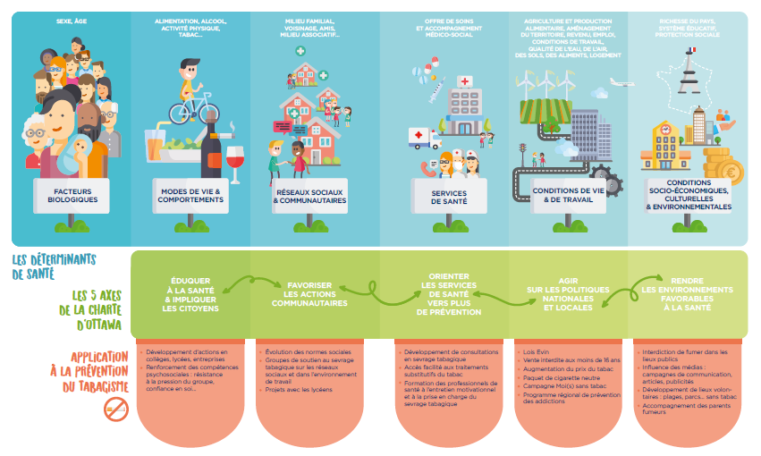
Interventions en Promotion de la Santé
Exemple : prevention du tabagisme

Slide 30
Qu’est-ce que l’éducation à la santé ?
Donne aux personnes les moyens de :
  Définir elles-mêmes leurs problèmes et leurs besoins
  Identifier ce qu’elles peuvent mettre en œuvre pour y répondre, en associant leurs propres ressources à un appui extérieur éventuel
  Décider des meilleurs moyens afin de favoriser une vie saine et de promouvoir le bien-être de tous
C’est un processus global d’accompagnement des personnes dans le développement, le renforcement de leurs aptitudes au travers de démarches participatives s’appuyant sur leurs ressources.

Slide 31
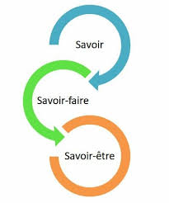
Qu’est-ce que l’éducation à la santé ?
Développement de « compétences humaines et relationnelles utiles au développement de comportements favorables à la santé » (M.DEMARTEAU)
Les actions d’éducation pour la santé visent l’adaptation des attitudes et des comportements influençant la santé. Pour être efficaces, elles interviennent simultanément sur trois déterminants du comportement accessibles à l’éducation :
le savoir, le savoir-faire et le savoir-être.
Notes:
Articulation entre les 3 :
Savoir : cognitif, intellectuel
Savoir faire : Sensori-moteur, gestes
Savoir être : psycho et socio-affectif

Slide 32
Education à la santé : Principes clés
Approche globale
Prendre en compte les dimensions physique, psychologique et sociale de la santé
Approche positive
Favoriser la mobilisation et le développement des compétences psychosociales et de l’estime de soi, la valorisation
Approche réflexive
Inciter à la réflexion
Approche participative
Favoriser la participation active en tenant compte des connaissances, attitudes, valeurs, pratiques et expériences des personnes
Notes:
Articulation entre les 3 :
Savoir : cognitif, intellectuel
Savoir faire : Sensori-moteur, gestes
Savoir être : psycho et socio-affectif

Slide 33
Education à la santé -
Stratégies d’intervention
La réductions des risques : Limiter les conséquences d’une pratique à risque (Ex : distribution ou mise à disposition de matériel de prévention à destination des consommateurs de produits psychoactifs)
L’acquisition de connaissances : Permet l’acquisition de savoirs (Ex : stand d’information, exposition, séances d’information sur les effets de…..)
La réflexion sur les attitudes et les représentations : Vise la prise de conscience personnelle par la réflexion sur ses propres idées, valeurs ou encore sur ses habitudes, ses choix de vie et ce qui motive (Ex : utilisation de techniques pour faire émergence des représentations, intervention à partir des comportements eux-mêmes,…)
Notes:
Articulation entre les 3 :
Savoir : cognitif, intellectuel
Savoir faire : Sensori-moteur, gestes
Savoir être : psycho et socio-affectif

Slide 34
Education à la santé -
Stratégies d’intervention
Le renforcement des compétences psychosociales : « Capacité d'une personne à répondre avec efficacité aux exigences et aux épreuves de la vie quotidienne ». (Ex : mise en situation, jeu de rôle,….)
Les stratégies « choc » : Faire peur, montrer les conséquences négatives des comportements. (Ex : montrer des personnes accidentées, des poumons noirs,….)
Les stratégies participatives : Public participe aux prises de décision, choix des thèmes travaillés, choix des modes d’implication,… (Ex : éducation par les pairs, santé communautaire, activités citoyennes,….)
Accompagnement relationnel : Implique des échanges interpersonnels, en groupe ou en entretien individuel (Ex : groupe de paroles, ….)
Notes:
Articulation entre les 3 :
Savoir : cognitif, intellectuel
Savoir faire : Sensori-moteur, gestes
Savoir être : psycho et socio-affectif

Slide 35
Education à la santé -
Stratégies d’intervention
Adapté au public visé : En fonction du niveau scolaire, des connaissances déjà acquises, des représentations, en prenant en compte leurs opinions et en suscitant leur adhésion.
Adéquation entre enjeux et méthodes utilisées : Souhaite-t-on faire acquérir des connaissances, développer des compétences personnelles, réduire des risques, avoir une réflexion sur les attitudes et les comportements ? Souhaite-t-on se mobiliser pour aménager l’environnement, faciliter l’accès à… ?
Adéquation entre ressources/calendrier et stratégie d’intervention : De quelles forces humaines dispose-t-on ? A-t-on suffisamment de temps pour réaliser le projet ? Quel budget est nécessaire ?
Notes:
Articulation entre les 3 :
Savoir : cognitif, intellectuel
Savoir faire : Sensori-moteur, gestes
Savoir être : psycho et socio-affectif

Slide 36
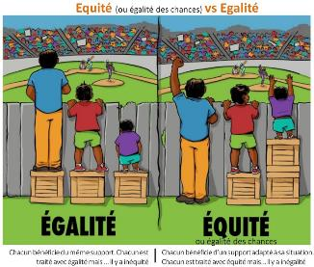
Principes de l’intervention
en prévention et promotion de la santé
Principes : les 4 E
Éthique
Equité
Efficacité
Efficience
Notes:
Éthique. Il est essentiel de respecter les choix et libertés individuelles, de porter sur les personnes et les groupes un regard et un accueil exempt de critique ou de jugement. Ceci suppose de ne pas utiliser certains leviers d’action tels que la stigmatisation, l’injonction, la culpabilisation, l’infantilisation ou la menace.
Équité. Il est nécessaire de choisir des interventions ou des stratégies qui ont été conçues pour contribuer à la réduction des inégalités sociales de santé. Il s’agit en général d’adapter la quantité et l’intensité des interventions en fonction des besoins ou des difficultés des différentes populations. Michael Marmot a proposé les termes d’universalisme proportionné (36), c’est-à-dire qu’il existe une offre de prévention pour tous mais qu’elle est proportionnée aux besoins des populations. Sur ce dernier point, la littérature sur les solutions existantes est encore émergente, mais cela doit être néanmoins une préoccupation de premier plan. Les effets sur la réduction des inégalités de différentes interventions de lutte contre le tabagisme ont fait l’objet de nombreux travaux (36-43), mais c’est l’un des rares domaines.
Efficacité. Il est nécessaire de prendre la prévention dans le domaine de la santé aussi sérieusement que les soins, pour des raisons éthiques et économiques. La littérature scientifique a montré qu’une proportion importante d’interventions de prévention et de promotion de la santé n’avait pas d’efficacité et qu’une minorité avait des effets inverses à ceux espérés, ou des effets secondaires indésirables (44-46). Il est donc indispensable de s’appuyer sur des approches robustes. Il n’est pas non plus souhaitable d’utiliser l’argent public pour conduire des actions de prévention sans effet. Il est donc nécessaire de s’appuyer sur les données probantes et sur le patrimoine de près de cinquante ans de travaux de recherche dans l’évaluation des interventions en prévention et en promotion de la santé, publiés dans des revues scientifiques. Le nombre de travaux d’évaluation est considérable. Par exemple, il y a eu 134 essais de prévention du tabagisme en milieu scolaire conduits en quarante ans et impliquant en tout près de 430 000 élèves (46). Il est donc important de partir des résultats des recherches déjà menées, certaines sur une très longue durée (47-49), pour utiliser le savoir accumulé, éviter de repartir de zéro et ainsi gagner en temps et en qualité.
Efficience. La recherche de l’efficience consiste à choisir les interventions efficaces qui sont les moins coûteuses par rapport aux résultats attendus comparativement à d’autres interventions poursuivant le même objectif (efficience). Des sites étrangers ont commencé à comparer l’efficience de différentes interventions.

Slide 37
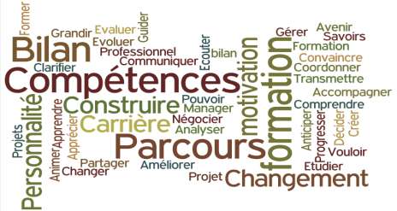
Compétences psychosociales - CPS…
Une stratégie clé en éducation pour la santé
Définition OMS – 1993 :
« La capacité d'une personne à répondre avec efficacité aux exigences et aux épreuves de la vie quotidienne. C'est l'aptitude d'une personne à maintenir un état de bien-être mental, en adoptant un comportement approprié et positif à l'occasion des relations entretenues avec les autres, sa propre culture et son environnement. »
« Les compétences psychosociales ont un rôle important à jouer dans la promotion de la santé…/, en termes de bien-être physique, mental et social…/, quand les problèmes de santé sont liés à un comportement, et quand le comportement est lié à une incapacité à répondre efficacement au stress et aux pressions de la vie. »
« L'amélioration de la compétence psychosociale pourrait être un élément important dans la promotion de la santé et du bien-être, puisque les comportements sont de plus en plus impliqués dans l'origine des problèmes de santé. »
https://www.youtube.com/watch?v=L76E8JEdlAM
Notes:
L’OMS propose une déﬁnition en 1993 : « les compétences psychosociales sont la capacité d'une personne à répondre avec efﬁcacité aux exigences et aux épreuves de la vie quotidienne. C'est l'aptitude d'une personne à maintenir un état de bien-être mental, en adoptant un comportement approprié et positif à l'occasion des relations entretenues avec les autres, sa propre culture et son environnement. »
Selon la HAS (Haute Autorité de Santé), les compétences psychosociales sont déﬁnies « comme les capacités qu’une personne mobilise pour répondre aux exigences et aux épreuves de la vie. Ce sont les aptitudes d’une personne à maintenir un bien-être mental, en adoptant un comportement « approprié » et « positif » à l’occasion des relations entretenues avec les autres, sa propre culture et son environnement ».
Les compétences psychosociales se construisent à travers l’expérimentation (de soi), l’observation (d’autrui), la communication (interaction entre soi et autrui). Elles sont le résultat d’expériences auxquelles chacun se confronte et pour lesquelles il doit élaborer des stratégies d’adaptation.
- Développement des facteurs de protection.
10 compétences psychosociales
Mises en situation où par exemple les jeunes apprennent à communiquer avec les autres à travers le thème de la sécurité routière
Méta analyses :
L’acquisition de connaissances et sur le développement de l’estime de soi ou l’aptitude à prendre des décisions ou encore celles qui se focalisent sur la capacité à reconnaître les pressions sociales sont efficaces (entraînement à dire non)

Slide 38
Compétences psychosociales - CPS…
Une stratégie clé en éducation pour la santé… et prevention du harcelement
Définition actualisée Santé Publique France 2022 :
Les compétences psychosociales constituent un ensemble cohérent et interrelié de capacités psychologiques (cognitives, émotionnelles et sociales), impliquant des connaissances, des processus intrapsychiques et des comportements spécifiques, qui permettent d’augmenter l’autonomisation et le pouvoir d’agir (empowerment), de maintenir un état de bien-être psychique, de favoriser un fonctionnement individuel optimal et de développer des interactions constructives.
Notes:
L’OMS propose une déﬁnition en 1993 : « les compétences psychosociales sont la capacité d'une personne à répondre avec efﬁcacité aux exigences et aux épreuves de la vie quotidienne. C'est l'aptitude d'une personne à maintenir un état de bien-être mental, en adoptant un comportement approprié et positif à l'occasion des relations entretenues avec les autres, sa propre culture et son environnement. »
Selon la HAS (Haute Autorité de Santé), les compétences psychosociales sont déﬁnies « comme les capacités qu’une personne mobilise pour répondre aux exigences et aux épreuves de la vie. Ce sont les aptitudes d’une personne à maintenir un bien-être mental, en adoptant un comportement « approprié » et « positif » à l’occasion des relations entretenues avec les autres, sa propre culture et son environnement ».
Les compétences psychosociales se construisent à travers l’expérimentation (de soi), l’observation (d’autrui), la communication (interaction entre soi et autrui). Elles sont le résultat d’expériences auxquelles chacun se confronte et pour lesquelles il doit élaborer des stratégies d’adaptation.
- Développement des facteurs de protection.
10 compétences psychosociales
Mises en situation où par exemple les jeunes apprennent à communiquer avec les autres à travers le thème de la sécurité routière
Méta analyses :
L’acquisition de connaissances et sur le développement de l’estime de soi ou l’aptitude à prendre des décisions ou encore celles qui se focalisent sur la capacité à reconnaître les pressions sociales sont efficaces (entraînement à dire non)

Slide 39
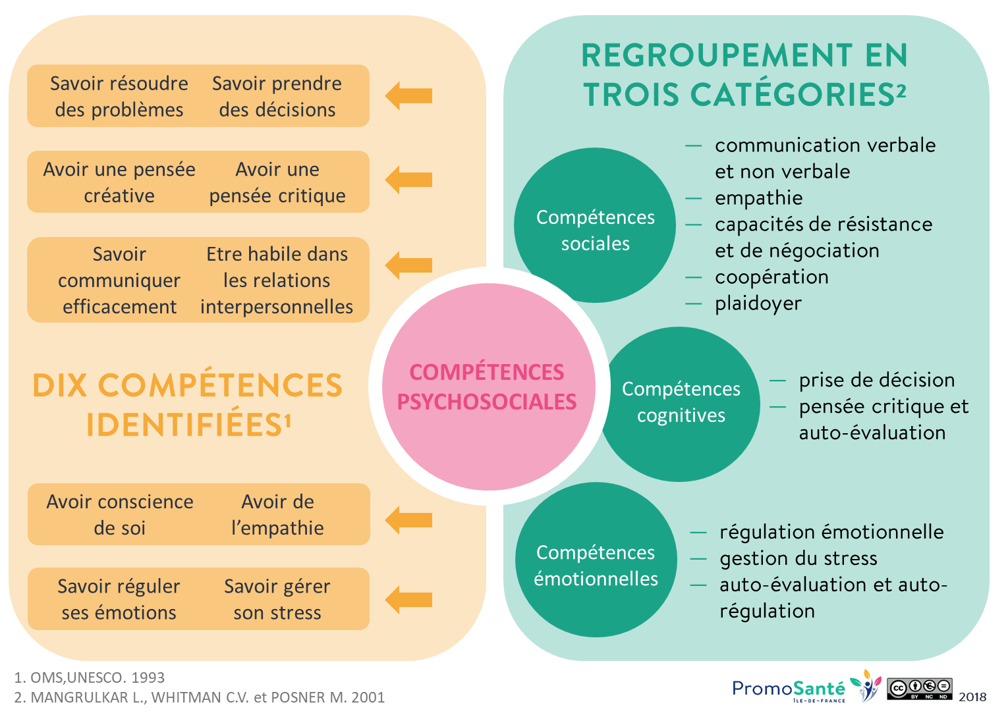
Compétences psychosociales - CPS…
Une stratégie clé en éducation pour la santé
Définition OMS – 2001 :
Notes:
En 2001, la classification est redéfinie par l'OMS, avec un regroupement en 3 grandes catégories : compétences sociales, cognitives et émotionnelles. Les deux classifications sont utilisées encore aujourd'hui dans les pratiques professionnelles.
Compétences sociales :
Compétences de communication verbale et non verbale : écoute active, expression des émotions, capacité à donner et recevoir des remontées d'information et des réactions (feedback).
Empathie : capacité à écouter et comprendre les besoins et le point de vue d’autrui et à exprimer cette compréhension.
Capacités de résistance et de négociation : gestion des conflits, capacité d’affirmation, résistance à la pression d’autrui.
Compétences de coopération et de collaboration en groupe.
Compétences de plaidoyer qui s’appuient sur des compétences de persuasion et d’influence.
Compétences cognitives :
Compétences de prise de décision et de résolution de problème.
Pensée critique et auto-évaluation qui impliquent de pouvoir analyser l’influence des médias et des pairs, d’avoir conscience des valeurs, attitudes, normes, croyances et facteurs qui nous affectent, de pouvoir identifier les (sources d’) informations pertinentes.
Compétences émotionnelles :
Compétences de régulation émotionnelle : gestion de la colère et de l’anxiété, capacité à faire face à la perte, à l’abus et aux traumatismes.
Compétences de gestion du stress qui impliquent la gestion du temps, la pensée positive et la maîtrise des techniques de relaxation.
Compétences d’auto-évaluation et d’auto-régulation qui favorisent la confiance et l’estime de soi.

Slide 40
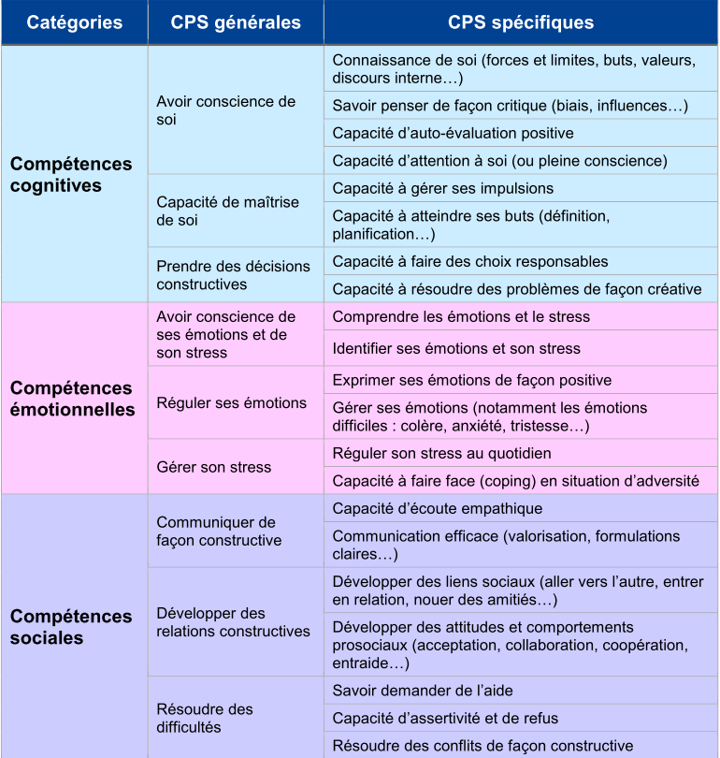
Compétences psychosociales - CPS…
Une stratégie clé en éducation pour la santé
Notes:
Le développement des CPS dès le plus jeune âge permet de prévenir efficacement les problèmes liés à la consommation de substances psychoactives ou encore les comportements violents, les comportements sexuels à risques ou les problèmes de santé mentale.
Il s’agit d’accroître des compétences ‘à agir pour’ et non ‘à lutter contre’ !

Slide 41
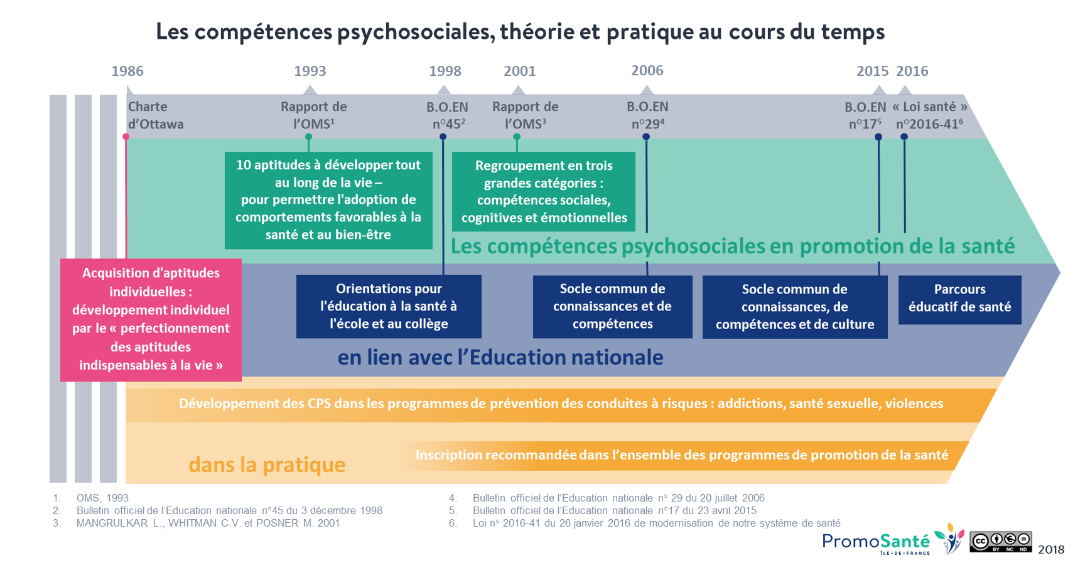
Compétences psychosociales - CPS…
Une stratégie clé en éducation pour la santé

Slide 42
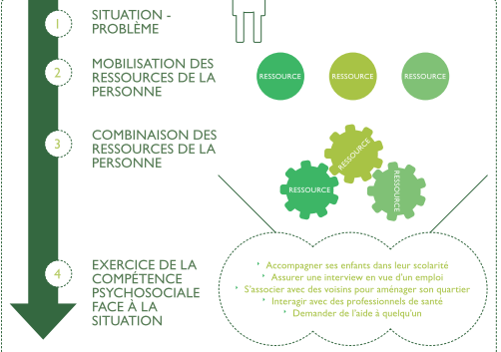
Compétences psychosociales &
Promotion de la santé…
Quels liens ?

Slide 43
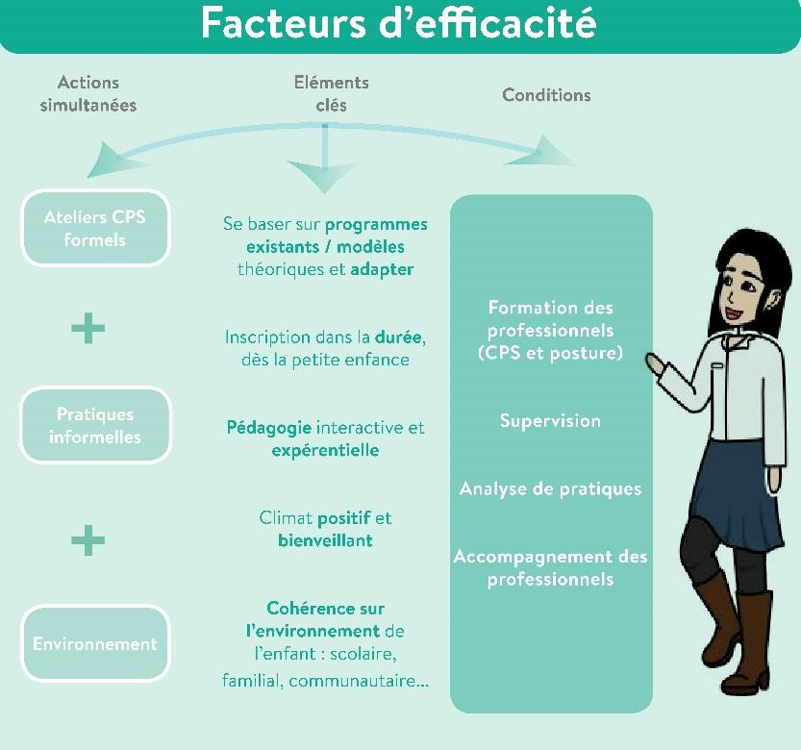
Enjeux des COMPETENCES PSYCHOSOCIALES
Des facteurs d’efficacite…

Slide 44
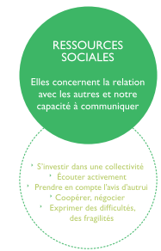

Slide 45
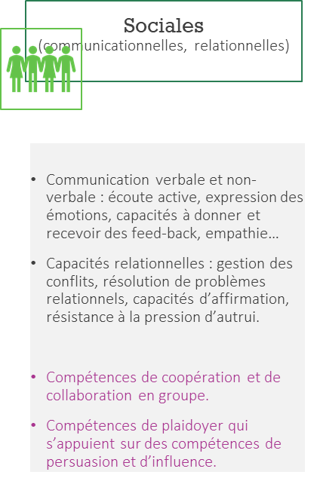
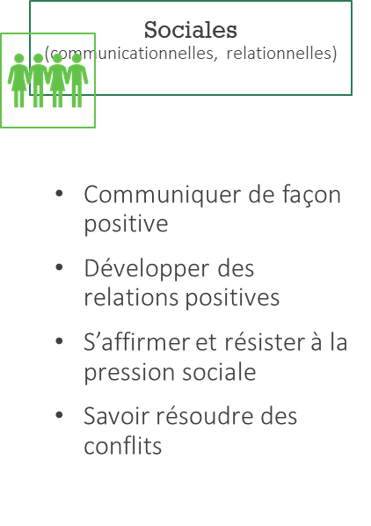

Slide 46
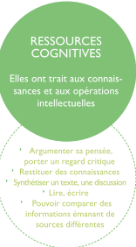

Slide 47
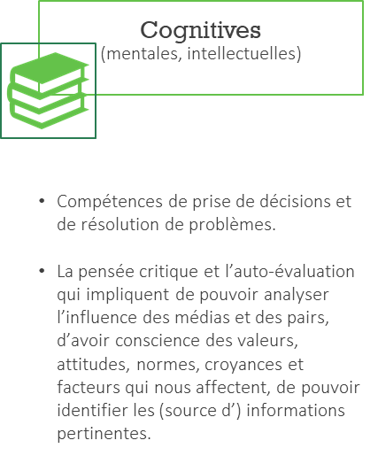
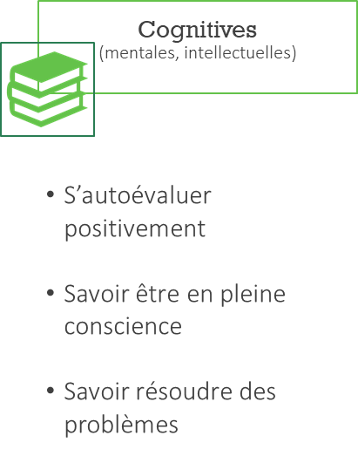

Slide 48
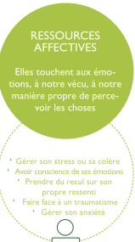

Slide 49
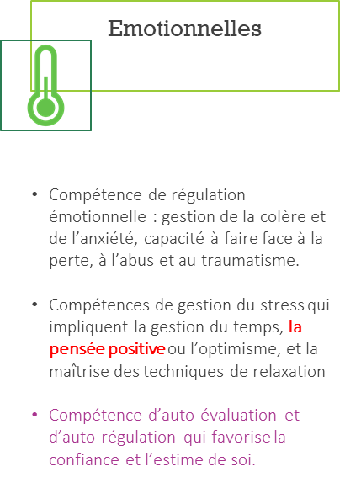
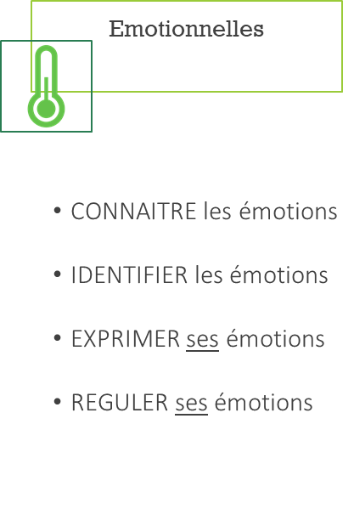

Slide 50
ANIMATION
D’UNE SÉANCE COLLECTIVE
EN ÉDUCATION POUR LA SANTÉ…
SCÉNARIO CATASTROPHE
« Qu’est-ce qui pourrait faire échouer l’animation d’une séance collective en éducation pour la santé ? »

Slide 51
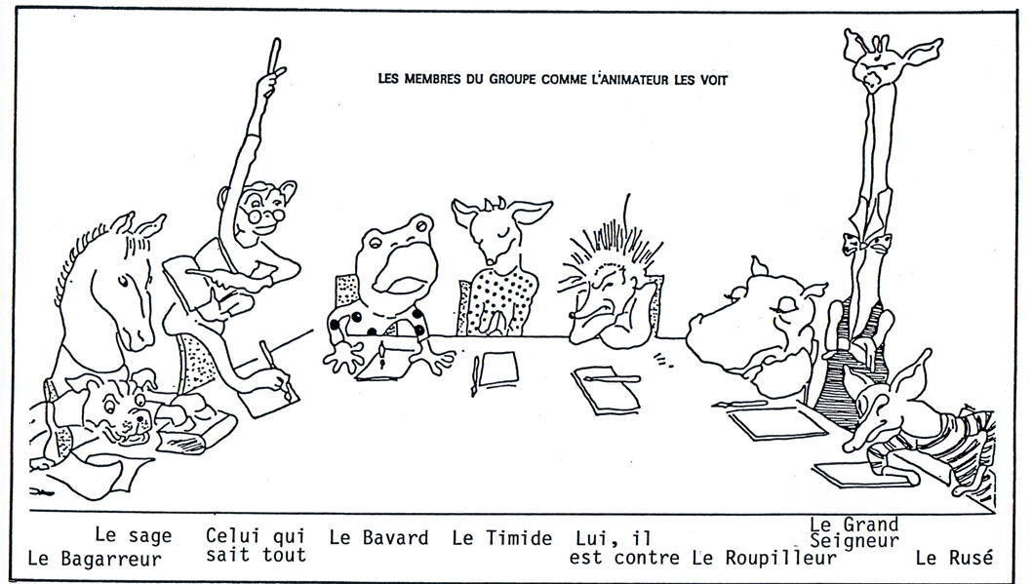
ANIMATION
D’UNE SÉANCE COLLECTIVE
EN ÉDUCATION POUR LA SANTÉ…

Slide 52
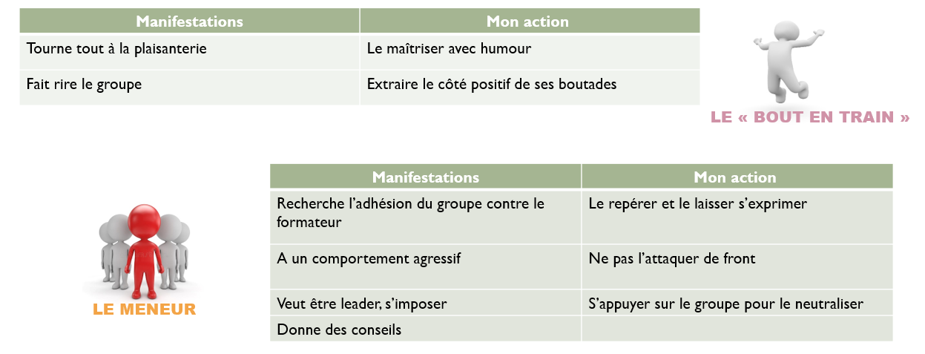
LES DIFFERENTES PERSONNALITES DANS UN GROUPE…

Slide 53
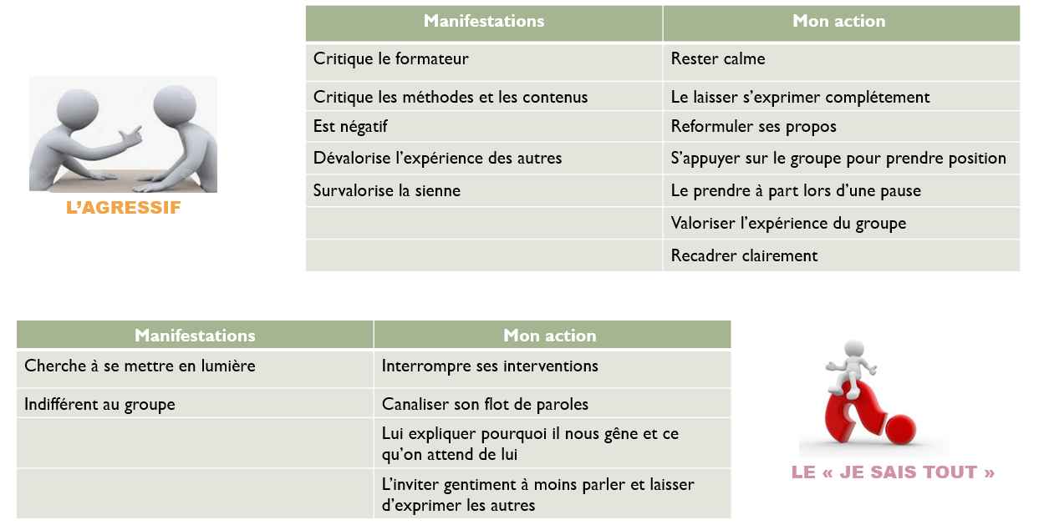
LES DIFFERENTES PERSONNALITES DANS UN GROUPE…

Slide 54
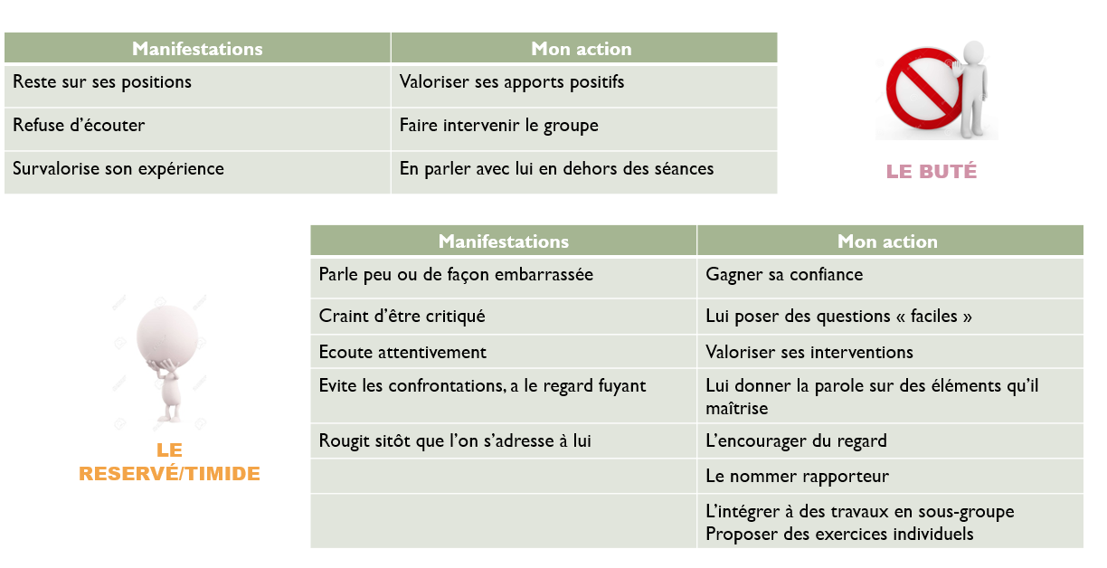
LES DIFFERENTES PERSONNALITES DANS UN GROUPE…

Slide 55
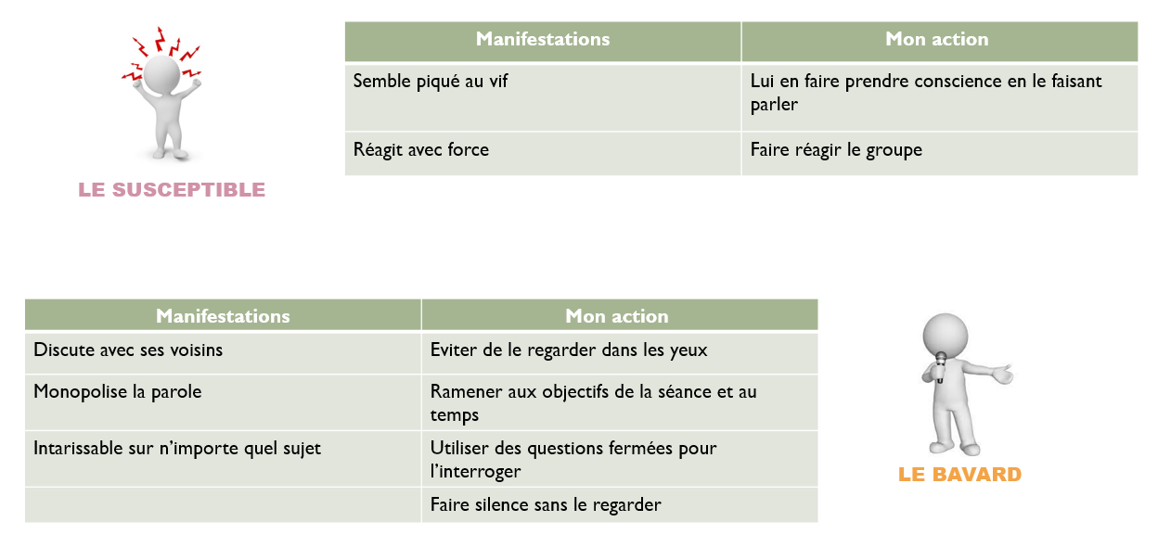
LES DIFFERENTES PERSONNALITES DANS UN GROUPE…

Slide 56
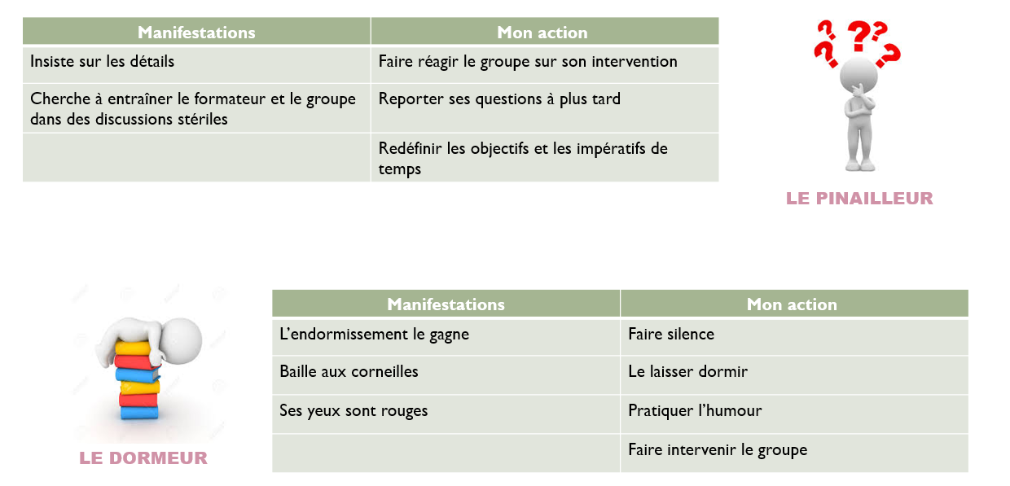
LES DIFFERENTES PERSONNALITES DANS UN GROUPE…

Slide 57
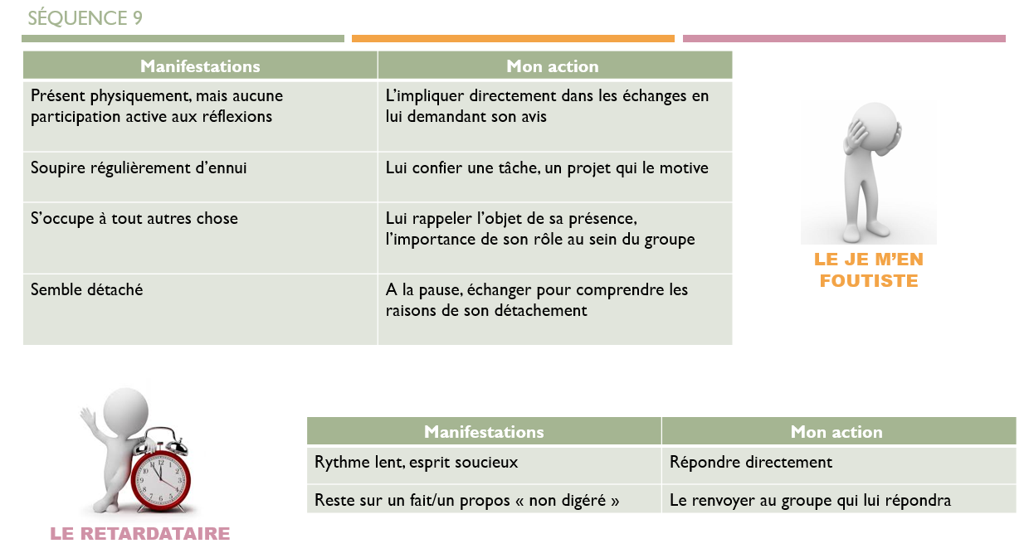
LES DIFFERENTES PERSONNALITES DANS UN GROUPE…

Slide 58
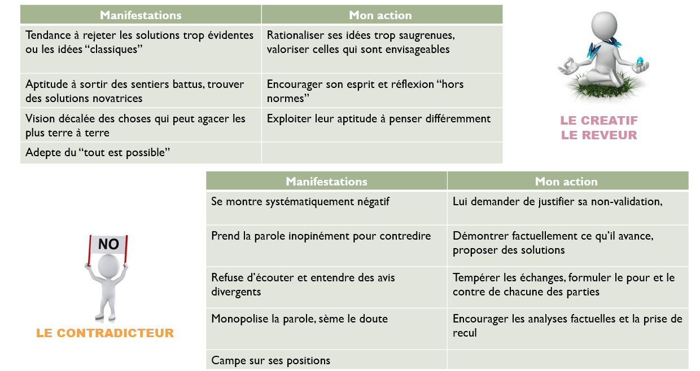
LES DIFFERENTES PERSONNALITES DANS UN GROUPE…

Slide 59
L’ANIMATEUR
EN ÉDUCATION POUR LA SANTÉ…
SILHOUETTE
« L’ANIMATEUR EN ÉDUCATION POUR LA SANTÉ »
Consigne :
Chaque groupe se représente et présente de façon figurative le métier / la fonction d’animateur en éducation pour la santé avec les éléments suivants :
• Qu’a-t’il dans la tête (ses savoirs) ?
• Qu’est-ce qu’il a dans le cœur (ses valeurs, ses intentions) ?
• Qu’est-ce qu’il a dans les mains (ses outils) ?
• Qu’est-ce qu’il a dans les pieds (ce qui le fait avancer/ ce qui le freine) ?

Slide 60
L’ANIMATEUR
EN ÉDUCATION POUR LA SANTÉ…
ATTITUDES FAVORABLES…
Être présent de façon chaleureuse, être à l’écoute
Etablir des règles stables, sécurisantes et claires : les exprimer et s’y tenir
Être fiable et constant
Utiliser un langage positif et valorisant
Souligner et valoriser les succès
Souligner les forces, les compétences, les talents
Favoriser l’expression des sentiments et des émotions
Donner des responsabilités adaptées
Encourager les initiatives
Encourager à faire des choix, à développer son autonomie
Se donner le droit à l’erreur
Respecter les motivations
Faire participer
….

Slide 61
Renforcer les compétences psychosociales au quotidien
par des attitudes éducatives…
Autour du sentiment de sécurité psychique
Poser un cadre et des règles claires, concrètes, conséquentes
Etre cohérent avec les règles posées, en être garant
Etre constant dans leur application
Etre empathique et soutenant
Aider à la résolution de problèmes en particulier relationnels
Informer ou accompagner vers des personnes ressources lors d’évènements particuliers
Autour du sentiment de réussite et de compétence
Porter un regard positif
Donner des signes de reconnaissance personnalisés, argumentés, appropriés
Mobiliser et reconnaître les qualités et compétences notamment sociales
Encourager à participer, rappeler les succès précédents, les bénéfices potentiels
Nommer et apprécier les efforts
Permettre d’expérimenter sans crainte
Offrir des occasions de réussir
Confier des responsabilités

Slide 62
Renforcer les compétences psychosociales au quotidien
par des attitudes éducatives…
Autour du sentiment d’appartenance, de la communication et des relations interpersonnelles
Encourager l’entraide, la coopération
Promouvoir des activités collectives
Valoriser la complémentarité des talents
Veiller aux situations de marginalisation par les pairs
Aider à gérer les conflits par la mise en pratique de stratégies de résolution de conflits
Encourager l’expression individuelle : des idées, des ressentis et émotions, des besoins
Autour des émotions et sentiments
Nommer les émotions vécues quand elles ne peuvent être exprimées
Accueillir les émotions et sentiments
Répondre aux besoins liés aux émotions
Autour de la résolution de problème, de la prise de décision, de la pensée créative et critique
Donner des occasions de choisir
Prendre appui sur des faits du quotidien pour débattre, permettre l’expression des arguments…
Recherche des solutions à un problème
Aider l’individu à se fixer des objectifs, des buts personnels stimulants
Faire référence aux valeurs mises en œuvre dans le projet éducatif de la structure

Slide 63
L’ANIMATEUR
DES MISSIONS… DES ROLES…
Organiser
Communiquer
Faire le point et la synthèse
Écouter
L’animateur
Reformuler
Assurer la régulation des échanges

Slide 64
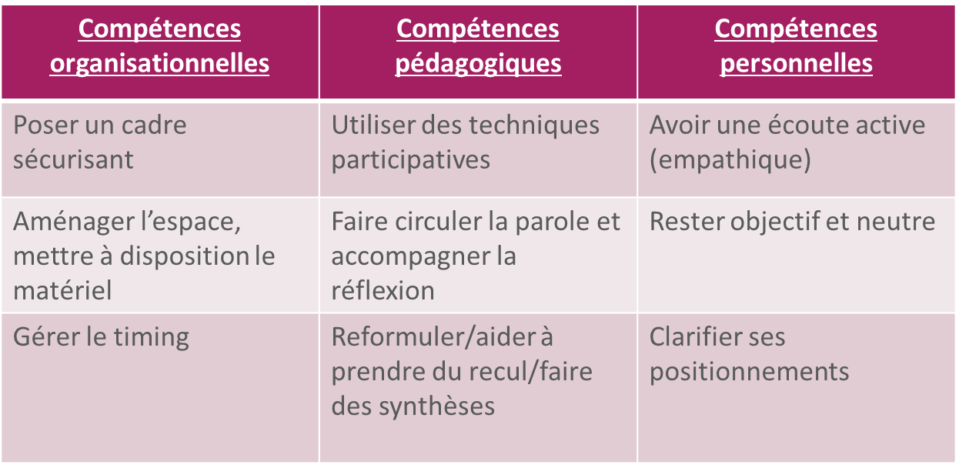
L’ANIMATEUR
DES COMPETENCES…

Slide 65
L’ANIMATION…
EN QUELQUES CHIFFRES…
« Nous retenons approximativement lorsque nous faisons attention » :
10 % de ce que nous lisons
20 % de ce que nous entendons
30 % de ce que nous voyons et entendons en même temps
80 % de ce que nous disons
90 % de ce nous disons en faisant quelque chose concernant le sujet traité
Source : « Les méthodes actives dans la pédagogie des adultes » - Roger Mucchielli
Notes:
Source : « Les méthodes actives dans la pédagogie des adultes » est un ouvrage du psycho-sociologue et psychopédagogue français Roger Mucchielli

Slide 66
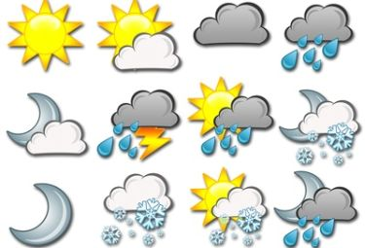
VOTRE METEO INTERIEURE EN CETTE FIN DE PREMIERE JOURNEE

Slide 67
MIEUX CONNAITRE SON PUBLIC…
Brainstorming
« Quels critères / éléments à prendre en compte pour mieux connaître son public ? »
Notes:
Age, sexe, lieu d’habitation, composition familiale, niveau socio économique, handicap, barrière de la langue, ses représentations, ses attentes, ses besoins…

Slide 68
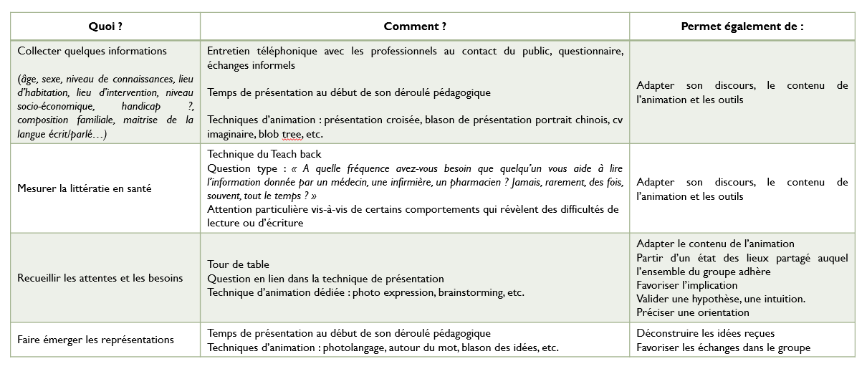
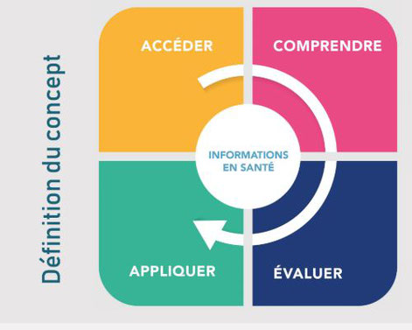
MIEUX CONNAITRE SON PUBLIC…
Quelques pistes concrètes…
Notes:
Teach Back :
Consiste à demander au groupe de reformuler l’information « Pouvez-vous me réexpliquer avec vos mots ce que je viens de vous dire pour voir si je me suis bien exprimé ? ».
Cette technique est souvent utilisée en relation individuelle mais elle peut être adaptée au contexte de groupe.
En fin d’animation, vous pouvez aussi demander aux participants de choisir une information qui les a marqués et de la réexpliquer au groupe.
Littératie :
La motivation et les compétences des individus à accéder, comprendre, évaluer et utiliser l'information en vue de prendre des décisions concernant leur santé.
https://www.promosante-idf.fr/dossier/litteratie

Slide 69
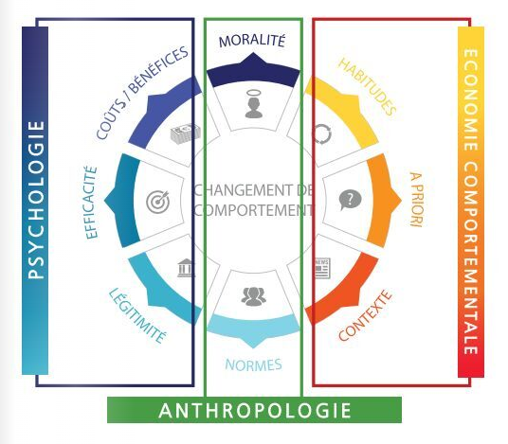
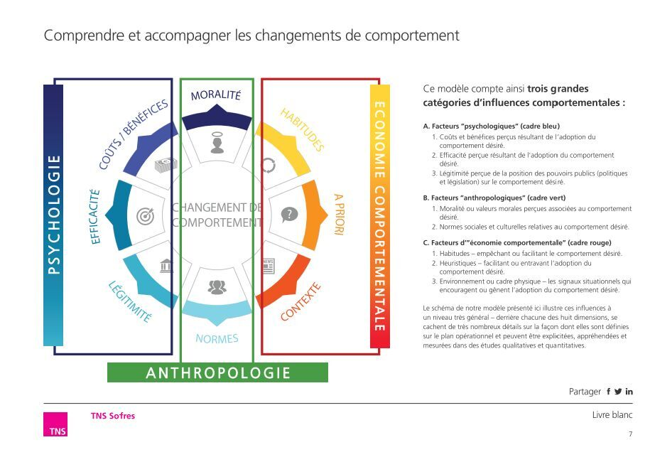
PROMOUVOIR LE CHANGEMENT DE COMPORTEMENT…
Extrait de :
Livre blanc « Comprendre et accompagner les changements de comportement »
TNS Sofres - 2016
Notes:
Deux types d’efficacités sont envisagés :
L’efficacité de la réponse : les individus ont besoin de croire que les changements de comportement prônés par les campagnes
ou politiques publiques permettent vraiment d’atteindre les résultats annoncés au niveau collectif ou individuel ;
Auto-efficacité : chacun a aussi besoin de croire qu’il est personnellement capable d’adopter un comportement donné
(entreprendre un programme d’exercice physique, arrêter de fumer, etc.).
https://ireps-ors-paysdelaloire.centredoc.fr/index.php?lvl=notice_display&id=22932

Slide 70
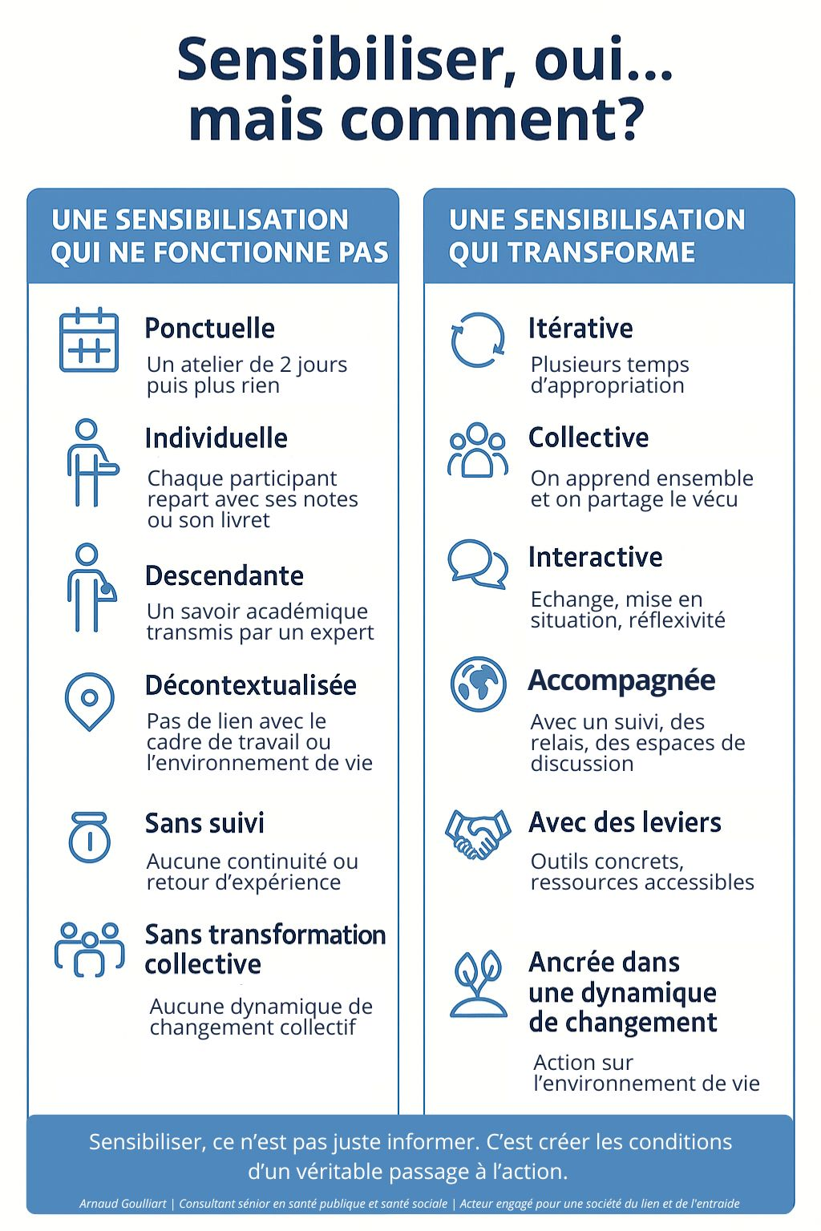
PROMOUVOIR LE CHANGEMENT DE COMPORTEMENT…
Notes:
Deux types d’efficacités sont envisagés :
L’efficacité de la réponse : les individus ont besoin de croire que les changements de comportement prônés par les campagnes
ou politiques publiques permettent vraiment d’atteindre les résultats annoncés au niveau collectif ou individuel ;
Auto-efficacité : chacun a aussi besoin de croire qu’il est personnellement capable d’adopter un comportement donné
(entreprendre un programme d’exercice physique, arrêter de fumer, etc.).
https://ireps-ors-paysdelaloire.centredoc.fr/index.php?lvl=notice_display&id=22932

Slide 71
DEFINITION DES OBJECTIFS
L’objectif se définit avec les partenaires d’action et la population concernée
Il s’agit de savoir ce que l’on veut faire , ce que l’on peut faire
C’est le résultat auquel on veut aboutir
L’objectif doit se rapporter :
au problème de santé à traiter
à la population concernée
Notes:
71

Slide 72

DEFINITION DES OBJECTIFS
*S… pour SPÉCIFIQUE, il précise ce qui doit changer.
*M… pour MESURABLE, il sera possible de juger objectivement de l’atteinte des résultats.
*A… pour AMBITIEUX et ATTEIGNABLE, il doit supposer un effort accessible.
*R… pour REALISTE, il doit être conforme aux moyens disponibles.
*T… pour TEMPOREL, il doit être situé dans le temps.
Notes:
72

Slide 73
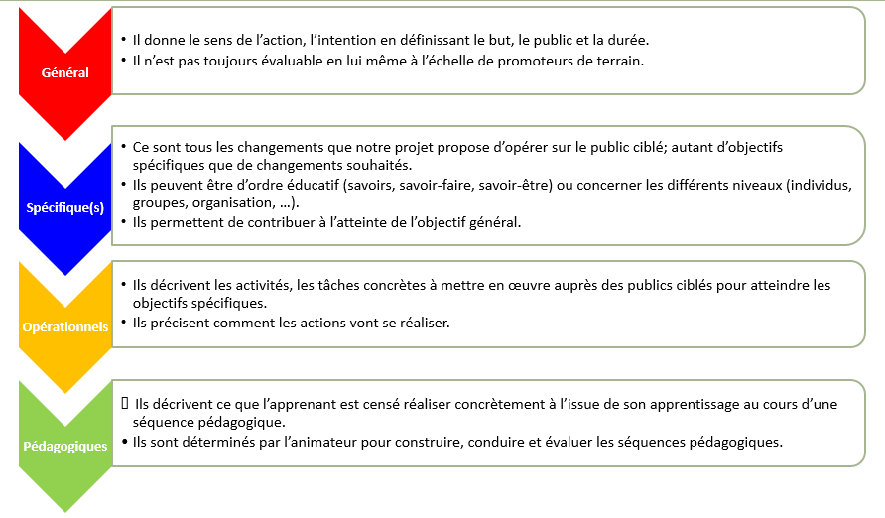
DEFINITION DES OBJECTIFS
Notes:
73

Slide 74
OBJECTIF GÉNÉRAL
L’objectif général d’un projet précise le changement de situation attendu au terme de l’action et le délai fixé pour l’atteindre
C’est résultat que l’on souhaite obtenir sur le problème prioritaire ("diminuer", "stabiliser"…)
Quelle amélioration envisageons-nous pour la population ciblée à long terme ou à moyen terme ?
Notes:
74
L’objectif général précise le changement de situation attendu à long terme d’un action et le délai fixé pour l’atteindre , il se centre sur le problème retenu prioritaire
Il se centre sur le problème retenu prioritaire
Il vise le moyen ou long terme
Il n’y a qu’un objectif général par projet
Il est commun à tous les intervenants engagés dans cette action en direction d’un public cible défini

Slide 75
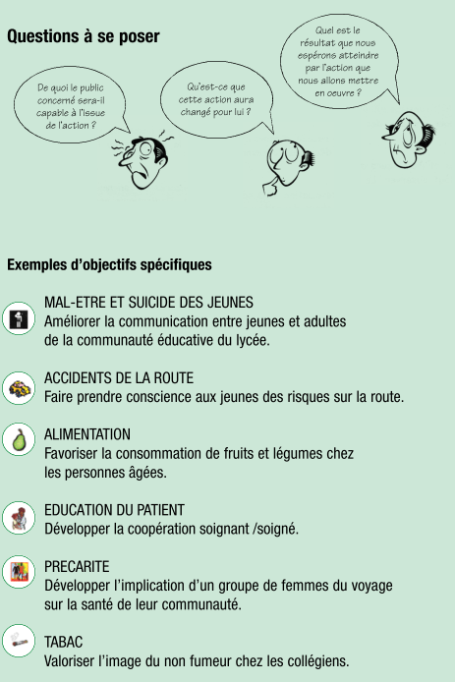
LES OBJECTIFS SPÉCIFIQUES
Plus nombreux, ils correspondent aux initiatives et dispositions permettant d’atteindre l’objectif général.
Ils peuvent être d’ordre éducatif pour le public concerné :
  Les connaissances à acquérir (savoirs)
  Les aptitudes à développer (savoir-faire)
  Les attitudes à favoriser (savoir-être)
Mais aussi concerner les dispositions relatives à l’environnement de vie du public :
  Au niveau institutionnel
  Au niveau des professionnels travaillant auprès du public
  Au niveau de l’environnement physique
Ils vont servir de base à l’évaluation du projet
Notes:
75
Concrètement l’objectif général va être atteint grâce à un ensemble d’initiatives et de dispositions qui vont permettre un changement dans la situation actuelle
Pour atteindre le but fixé il y a plusieurs objectifs intermédiaires

Slide 76



OBJECTIFS OPÉRATIONNELS
Ce sont des activités et des tâches concrètes à mettre en œuvre pour réaliser les objectifs spécifiques.
Exemples : Rédiger une brochure pour les jeunes, prévoir des groupes de paroles…
Ils précisent comment les actions vont se réaliser.
Notes:
76
Beaucoup plus détaillé, les objectifs opérationnels précisent comment les actions vont se réaliser

Slide 77

OBJECTIFS PEDAGOGIQUES
Liste des verbes d’action pour formuler des objectifs pédagogiques
Notes:
77

Slide 78

OBJECTIFS PEDAGOGIQUES
Liste des verbes d’action pour formuler des objectifs pédagogiques
Notes:
78

Slide 79

DEFINITION DES OBJECTIFS
MISE EN PRATIQUE !!!
Notes:
79

Slide 80
FICHE ACTIVITE…
TOUR DE TABLE DES IDEES
« Quels items doivent apparaître sur une fiche activité ? »
Notes:
Après le retour en plénière
Faire référence à la fiche activité vierge (n°8)

Slide 81

FICHE ACTIVITE…
Notes:
Après le retour en plénière
Faire référence à la fiche activité vierge (n°8)

Slide 82

FICHE ACTIVITE…
Notes:
Après le retour en plénière
Faire référence à la fiche activité vierge (n°8)

Slide 83

FICHE ACTIVITE…
Notes:
Après le retour en plénière
Faire référence à la fiche activité vierge (n°8)

Slide 84

FICHE ACTIVITE…
Notes:
Après le retour en plénière
Faire référence à la fiche activité vierge (n°8)

Slide 85

FICHE ACTIVITE…
Notes:
Après le retour en plénière
Faire référence à la fiche activité vierge (n°8)

Slide 86

FICHE ACTIVITE…
Notes:
Après le retour en plénière
Faire référence à la fiche activité vierge (n°8)

Slide 87










VOTRE ETAT D’ESPRIT EN CETTE FIN DE DEUXIEME JOURNEE

Slide 88
ON FAIT LE POINT !
3 mots… 1 histoire…
« Concernant la conception de séances d’animation collectives »

Slide 89

EVALUATION
World Café…
Question 1 : QU'EST-CE QUE L'ÉVALUATION ?
Question 2 : POURQUOI ON ÉVALUE ?
Question 3 : QU'EST-CE QU'ON ÉVALUE ?

Slide 90
L’EVALUATION
Opération reposant sur le recueil et l’analyse d’informations afin de formuler un jugement sur une intervention dans le but d’améliorer cette intervention et/ou d’éclairer la prise de décision.
C’est une démarche organisée en plusieurs étapes impliquant un ensemble d’acteurs.
« L’évaluation est une source d’évolution, d’amélioration des pratiques… Elle doit être perçue comme un véritable instrument de conduite d’un projet d’éducation pour la santé ».
Notes:
90

Slide 91
L’EVALUATION
Il est admis que l’évaluation remplit plusieurs fonctions :
produire de la connaissance ;
rendre des comptes sur l’action ;
éclairer le décideur sur les choix à faire ;
aider au pilotage de l’action publique ;
produire du changement en vue d’améliorer les actions ;
permettre un débat avec tous les acteurs ;
contribuer à faire progresser collectivement les acteurs.
L’évaluation est potentiellement au service de tous les acteurs, qu’il s’agisse des décideurs, des opérateurs, des gestionnaires de programmes ou des bénéficiaires des actions
Notes:
91

Slide 92

L’EVALUATION
Notes:
92

Slide 93
QUAND ?
On évalue
Le contexte – Analyse de la situation
Les ressources et méthodes à utiliser
Le processus – Déroulement des activités
Les résultats de l’action – Effets et résultats
L’évaluation se situe à toutes les phases de l’action et concerne tous ces contenus (activités, interventions, réalisation…)
Elle est favorisée par un suivi régulier du déroulement

Slide 94
L’EVALUATION DU PROCESSUS
Tout au long de l’action
Elle s’intéresse à l’organisation de l’équipe, la forme des interventions, le calendrier...
Elle s’intéresse à la mise en œuvre de l’action et porte sur « ressources mobilisées », « activités réalisées » et « groupes atteints » et mesure les écarts entre « ressources prévues », « activités prévues », « groupes ciblés » , etc.
Elle identifie les freins et d’éventuels blocages et permet d’ajuster une situation en cas de difficulté ou de changer les modalités de travail.
Notes:
94

Slide 95
L’EVALUATION DU PROCESSUS
Les ressources sont-elles mobilisées comme prévu? Sinon pourquoi ?
Les activités sont-elles réalisées comme prévu ? Sinon pourquoi ?
Les groupes cibles sont-ils atteints comme prévu ? Sinon pourquoi ?
L’analyse des points forts : A quel moment cela a bien marché et pourquoi ?
L’analyse des points faibles : Quelles ont été les difficultés et pourquoi ?
L’intérêt : Quel est le % de personnes qui se sont déclarées très intéressées par l’activité ?
L’implication : Comment le public a-t-il pris part au développement de l’action ?
La satisfaction : Le travail entre les partenaires a-t-il été satisfaisant (de votre point de vue et de celui des partenaires) ?
Notes:
95

Slide 96
L’EVALUATION DE RESULTAT
A la fin de l’action
(à penser/construire lors de la rédaction des objectifs)
Elle rend compte de l’atteinte des objectifs fixés au départ.
Elle s’intéresse aux effets de l’action sur les groupes concernés.
Elle porte sur l’atteinte des objectifs spécifiques et éventuellement sur les effets non attendus.
Elle apporte des éléments nécessaires à la poursuite du projet, à son orientation et à sa reproductibilité ; cette évaluation permet d’identifier les lacunes du projet et contribue à modifier les objectifs, à changer les activités proposées ou à impliquer différemment les partenaires.
Notes:
96

Slide 97

COMMENT ?
Les critères : ce sont des repères que l’on choisit pour servir de base à notre jugement, ils précisent ce qu’on attend comme amélioration.
Ils permettent d’apprécier le degré d’atteinte des résultats, des objectifs, ils sont observables.
Ils précisent ce que l’on attend.
Il faut choisir ce qui est important, ce que l’on attend plus précisément comme :
- Prise de conscience (quoi mesurer pour dire qu’il y a prise de conscience ? )
- Comme amélioration des connaissances (quels type et niveau de connaissances sont attendus ? )
- Comme amélioration du travail de réseau (qu’est-ce qui nous indique qu’il y a ce travail de réseau ? )
Notes:
Sur quel aspect va porter notre évaluation ?
Quelle référence, repère va-t-on comparer avant / après l’action ?
Qu’est-ce que je vais observer comme amélioration concrète ?

Slide 98

COMMENT ?
Les indicateurs : ce sont les instruments de mesure qui donnent de l’information, qui aident à mesurer un changement.
C’est une « unité de mesure » du critère
Ils sont mesurables, concrets et constituent les données que l‘on va recueillir. Ils sont quantitatifs et qualitatifs.
Quels sont les résultats attendus en termes de changement de comportements?
Les représentations ont-elles évolué conformément à ce qui était attendu ?
Quelles sont les modifications sur l’environnement proche au regard de ce qui était attendu ?
Notes:
Va-t-on pouvoir recueillir les données facilement (en termes de compétences pour faire ce recueil, de temps disponible, de moyens financiers, …) ?
Est-ce que recueillir cette information pourrait gêner les personnes ? (acceptable, souhaitable)
Pour un même critère, il est possible de retenir plusieurs indicateurs cela permet de réellement dire que le phénomène (critère) s’est réalisé, ce qui contribue à l’atteinte des objectifs.
Nombre, part, %, évolution… un point de référence

Slide 99

EN RESUME…
Notes:
99

Slide 100
OUTILS D’EVALUATION
Méthodes | Outils | Commentaires
Observation | Grille d’observation | Elle permet d’observer directement les attitudes, les comportements, la communication non verbale, etc…
Entretien individuel | Guide d’entretien | Méthode adéquate pour recueillir les données qualitatives Nécessite du temps pour réaliser l’exploitation
Entretien de groupe | Guide d’entretien | Les interactions entre participants peuvent enrichir la discussion en veillant à la spontanéité et la participation de tous.
Enquête par questionnaire | Questionnaire | Outil à tester avant Temps d’exploitation lourd Questions fermées ou échelle d’attitude
Réunions d’équipes | Ordre du jour Compte-rendu | Le CR doit être validé par les participants de la réunion pour exploitation dans une évaluation
Etude de documents | Fiches Dossiers Tableau de bord
Notes:
100

Slide 101

ILLUSTRATIONS…
Notes:
101

Slide 102

EXEMPLE D’EVALUATION DES PARTICIPANTS…
LES CONFETTIS
Notes:
102

Slide 103

EXEMPLE D’EVALUATION…
LA TOILE D’ARAIGNEE
Notes:
103

Slide 104

EXEMPLE D’EVALUATION D’UNE SEANCE…
LA GRILLE D’OBSERVATION
Notes:
104

Slide 105

EXEMPLE D’AUTO-EVALUATION DE L’ANIMATEUR…
GRILLE D’AUTO-EVALUATION
Notes:
105

Slide 106

FAISONS LE POINT….
Notes:
106

Slide 107

QUESTIONNAIRE D’EVALUATION
DES COMPETENCES….
Notes:
107

Slide 108
ET EN CETTE FIN DE FORMATION ?...
Notes:
108

Slide 109

ET EN CETTE FIN DE FORMATION ?...
Notes:
109

Slide 110

Notes:
110
110

